Slide 1

Curso de Python 28-01-2021
https://github.com/tsbressan/CursoPythonUnisinos

Slide 2
Importação de arquivos
Datasets disponíveis
Muitos sites fornecem datasets livres para utilização:
https://www.kaggle.com/datasets
http://web.iodp.tamu.edu/LORE/ <- <- <- <- <-
http://dados.gov.br/
http://www.portaldatransparencia.gov.br/
https://www.usgs.gov/products/data-and-tools/science-datasets

Slide 3
Bibliotecas para processamento
Baixar material da IODP
http://web.iodp.tamu.edu/LORE/
Vamos utilizar a propriedade GRA, Expedition 362, site U1480
Arquivo: *.csv
Separador: ,

Slide 4
Bibliotecas para processamento
Dataset – leitura IODP
Resolução – Intervalo de leitura

Slide 5
Bibliotecas para processamento
Baixar material da IODP
Importante:
Antes de importar, ajustar nome das colunas. Eliminar espaços ou caracteres especiais.

Slide 6
Bibliotecas para processamento
Pandas: https://pandas.pydata.org/
Biblioteca muito utilizada para análise, manipulação e formação de dados
Necessita ser instalado no Python (pode ser instalado no ambiente selecionado): pip install pandas ou conda install pandas ou pelo gerenciador: Anaconda Navigator
Necessita ser importada antes da utilização:
import pandas as pd

Slide 7
Bibliotecas para processamento
Pandas: consultar instalação
import pandas as pd
pd.__version__

Slide 8
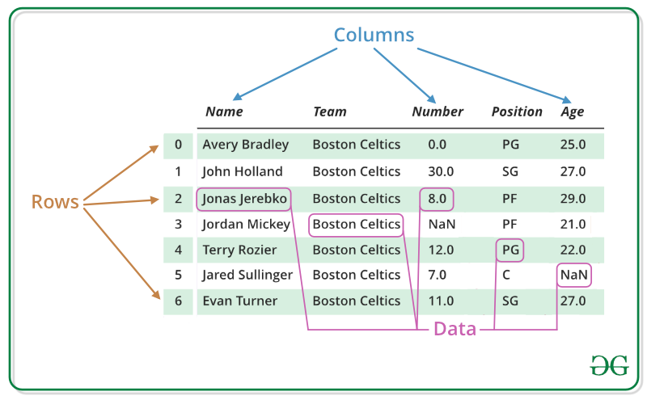
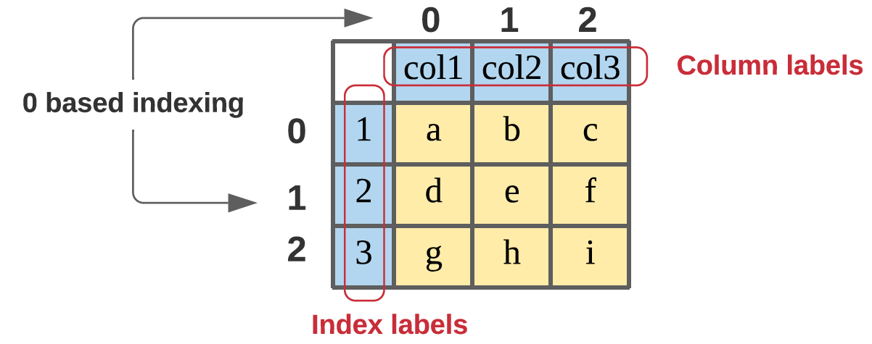
Bibliotecas para processamento
Pandas: dataframe
Forma uma estrutura de dados bidimensional, suporte a dados heterogêneos, com eixo rotulados (linhas e colunas). Os dados são tabulados conforme organização entre linhas e colunas formando uma tabela de dados.
https://media.geeksforgeeks.org/wp-content/uploads/finallpandas.png

Slide 9
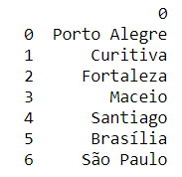
Bibliotecas para processamento
Pandas: dataframe
Por exemplo:
import pandas as pd
#lista de cidades
cidades = ['Porto Alegre', 'Curitiva', 'Fortaleza', 'Maceio',
'Santiago', 'Brasília', 'São Paulo']
#DataFrame constructor
df = pd.DataFrame(cidades)
print(df)
Saída:

Slide 10
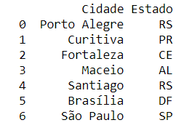
Bibliotecas para processamento
Pandas: dataframe
Por exemplo:
import pandas as pd
#lista de cidades
cidades = {"Cidade": ['Porto Alegre', 'Curitiva', 'Fortaleza', 'Maceio',
'Santiago', 'Brasília', 'São Paulo'], "Estado": ['RS','PR','CE','AL','RS','DF','SP’]}
#DataFrame constructor
df = pd.DataFrame(cidades)
print(df)
Saída:

Slide 11
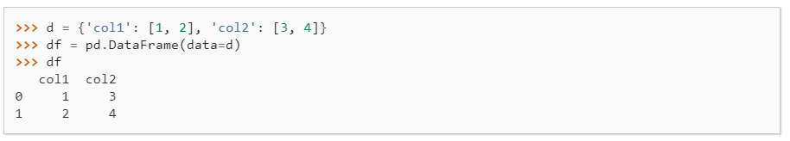
Bibliotecas para processamento
Pandas: dataframe
Importante sempre consulta a documentação:
https://pandas.pydata.org/pandas-docs/stable/reference/api/pandas.DataFrame.html
class pandas.DataFrame(data=None, index=None, columns=None, dtype=None, copy=False)

Slide 12
Bibliotecas para processamento
Pandas: dataframe
>>>type(df)
-> pandas.core.frame.DataFrame
>>>df.dtypes
Cidade object
Estado object
dtype: object

Slide 13
Bibliotecas para processamento
Pandas: dataframe
>>>df["Cidade"]
0 Porto Alegre
1 Curitiva
2 Fortaleza
3 Maceio
4 Santiago
5 Brasília
6 São Paulo
Name: Cidade, dtype: object
Conversão de tipo:
df["A"] =pd.to_numeric(df["A"])

Slide 14
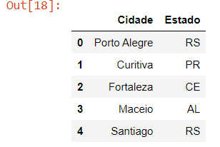
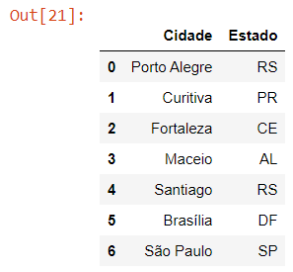
Bibliotecas para processamento
Pandas: dataframe
>>>df.head() #retorna um número n de linhas (resumo do dataset). Padrão: 5
>>> df #listar todo o dataset – cuidado
#com o tamanho!!!

Slide 15
Bibliotecas para processamento
Pandas: dataframe
>>>df.rename(columns = {'Cidade': 'Cid’})
>>> df.drop(['Cidade'], axis=1)
>>> df.drop([0], axis=0)
>> df.iloc[0:2] #selecionar intervalo de linhas no dataset
>> df.sample(frac=0.5) #acesso aleatório a uma quantidade de dados

Slide 16
Importação de arquivos .xlsx e .csv
Criando o dataset de dados com o Pandas DataFrame
Dataset a partir de arquivo *.xlsx
import pandas as pd
#nome do arquivo
file = "... "
df = pd.read_excel(file, sheet_name = '…'))

Slide 17
Importação de arquivos .xlsx e .csv
Criando o dataset de dados com o Pandas DataFrame
Dataset a partir de arquivo *.csv com delimitador: ,:
import pandas as pd
#nome do arquivo
file = "..."
#ler arquivos .csv com delimitador informado, neste caso a ,
df = pd.read_csv(file,sep=",")

Slide 18
Importação de arquivos .xlsx e .csv
Atividades sobre os dados importados:
df.describe()
Resumo da estatística com média, maior, menor,...
df["<column>"].max()
df["<column>"].min()
df["<column>"].mean()
df.count()
df.value_counts()

Slide 19
Importação de arquivos .xlsx e .csv
Atividades sobre os dados importados:
df.sort_values(by= "<column>", ascending=...)
Ordenar os dados por ordem crescente ou decrecente.
Seleção/Consulta :
df["<column>"] #column
df[..:..] #line por exemplo: df[0:2] # usa o index

Slide 20
Importação de arquivos .xlsx e .csv
Atividades sobre os dados importados:
Seleção/Consulta :
df[df["<column>"] > 0]
Consulta por coluna. Retorna dataframe completo pelo parâmetro da consulta.
df.filter(["Exp", "Site"])
Mostar na tela apenas as colunas selecionadas.

Slide 22
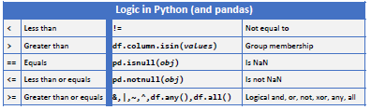
Importação de arquivos .xlsx e .csv
Filtro nos dados:
#dados em branco ou ausentes - consultar usando os operadores

Slide 23
Importação de arquivos .xlsx e .csv
Filtro nos dados:
#dados em branco ou ausentes
None ou NaN (Not a Number) # numpy nan (np.nan)
0 ou “ ” ou ‘ ’ não são dados em branco.

Slide 24
Importação de arquivos .xlsx e .csv
Filtro nos dados:
#dados outliers
Valores fora do padrão, dados com ruídos ou desproporcionais
Visualizado através de um box plot, ou um gráfico de pontos simples
Ajustar esses valores com uma função específica, por exemplo, scipy.stats.zscore)
Uma forma simples é comparar os valores com um intervalo conhecido.
dataset[(dataset[“valor"] > 1) & (dataset[“valor"] < 2)]

Slide 25
Bibliotecas para processamento
Pandas: dataframe
Acessar o conteúdo do dataframe via estrutura de repetição (for):
...
for line in range(0,len(dataset)):
print (dataset["..."][line])
...

Slide 26
Bibliotecas para processamento
Criar arquivos .csv
Utiliza a biblioteca pandas
import pandas as pd
df = pd.DataFrame({'nome': ['João', 'Carlos'],
'Cor': ['red', 'Blue'],
'Filmes': ['Fast and Furious', 'Bruxa de Blair']})
df.to_csv("teste1.csv")

